Slide 1
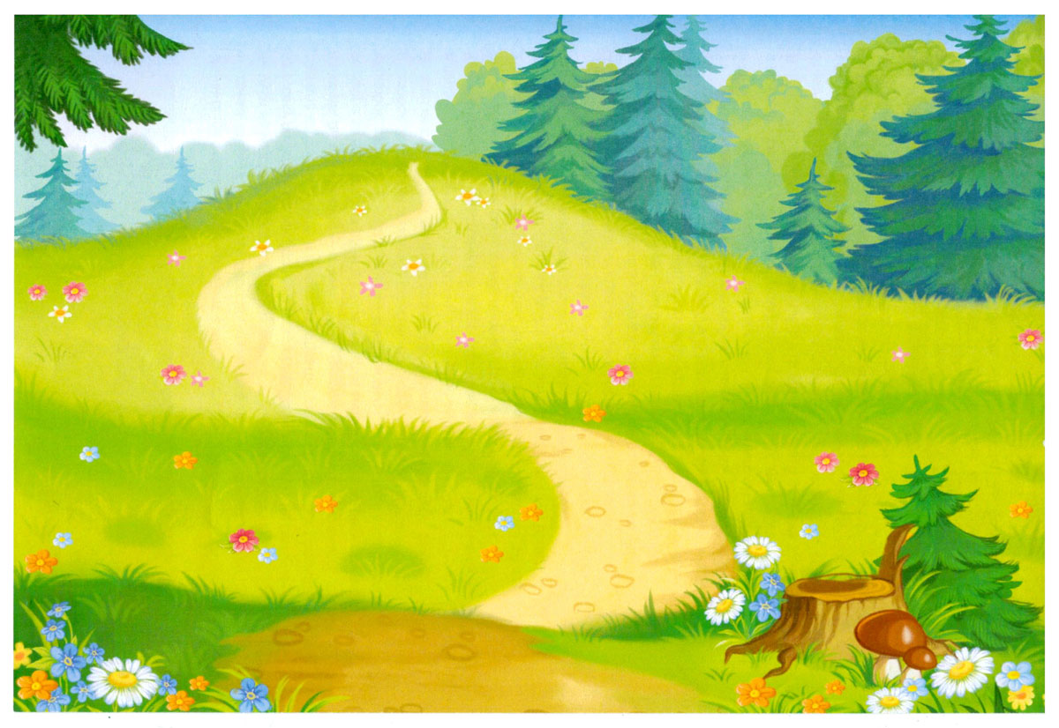
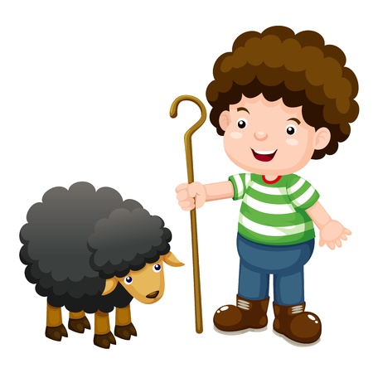
Муниципальное бюджетное дошкольное образовательное учреждение
детский сад «Олененок»
Занятие по физической культуре для детей старшей группы
«Пастух и стадо»
Подготовила:
Инструктор по физической культуре
Быкова Э.В.

Slide 2
Задачи
упражнять детей в ходьбе с перестроением в пары и обратно;
закреплять умение в метании в горизонтальную цель;
упражнять в подлезании под рейку в группировке и равновесии.

Slide 3
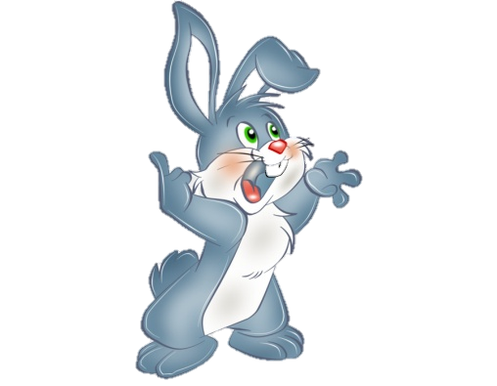
1 часть
построение в шеренгу, перестроение в колонну по одному, затем перестроение в пары в ходьбе;
ходьба парами, перестроение в колонну по одному в движении;
ходьба и бег врассыпную с остановкой на сигнал воспитателя.

Slide 4
Общеразвивающие упражнения
1. И. п.: основная стойка руки в стороны. 1—— согнуть руки к плечам, пальцы сжать в кулаки; 2— вернуться в исходное положение (6—7 раз).

Slide 5
Общеразвивающие упражнения
2. И. п.: основная стойка, руки на поясе. 1 — правую ногу поставить вперед на носок; 2—вернуться в исходное положение. То же левой ногой (6 раз).

Slide 6
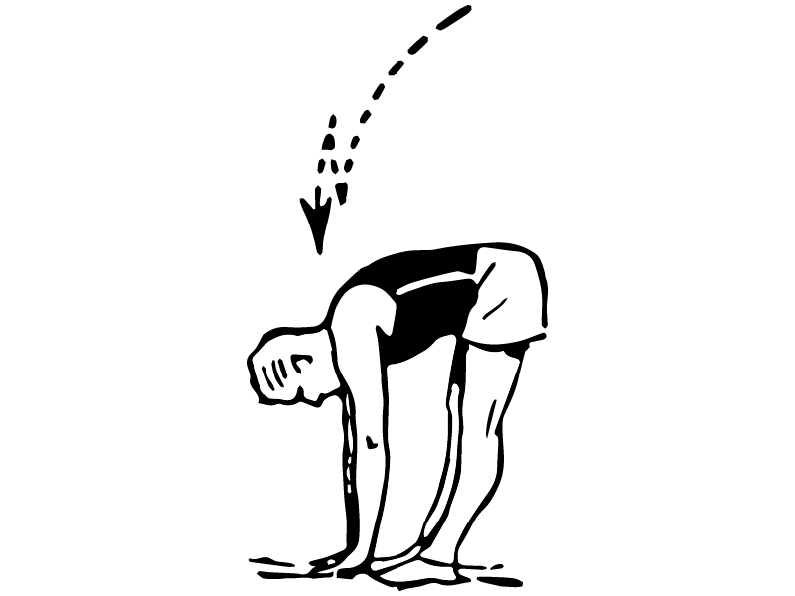
Общеразвивающие упражнения
3. И. п.: ноги врозь, руки в стороны. 1 —2 — наклон вперед, коснуться пальцами пола; 3—4 — вернуться в исходное положение (6 раз).

Slide 7
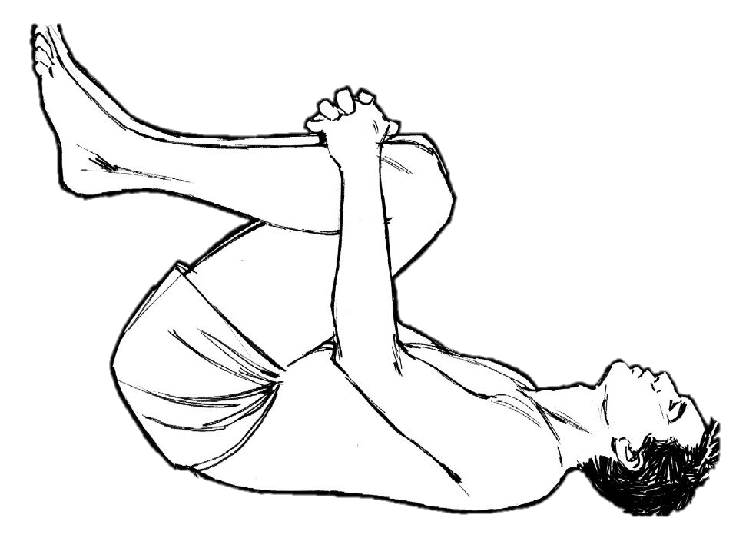
Общеразвивающие упражнения
4. И. п.: лежа на спине, руки вдоль туловища. 1 — согнуть колени, обхватить руками, прижаться головой к коленям; 2 -— вернуться в исходное положение (5—6 раз).

Slide 8
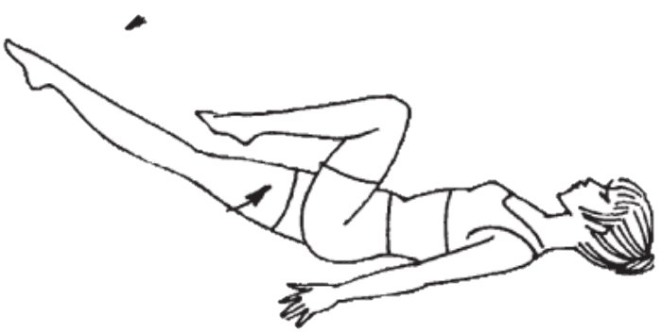
Общеразвивающие упражнения
5. И. п.: лежа на спине, руки вдоль туловища. Вращение попеременно согнутыми ногами («велосипед») на счет 1—8, затем пауза, отдых и снова повторить (5—6 раз).

Slide 9
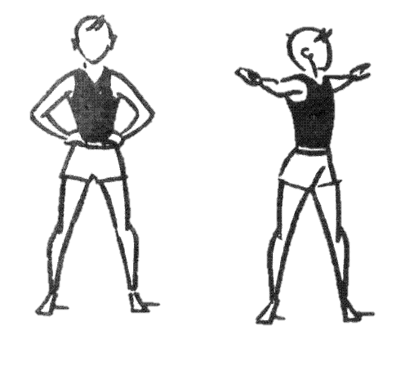
Общеразвивающие упражнения
6. И. п.: сидя, ноги скрестно, руки на поясе. 1 — поворот туловища вправо, правую руку в сторону; 2 вернуться в исходное положение. То же влево (6 раз).

Slide 10
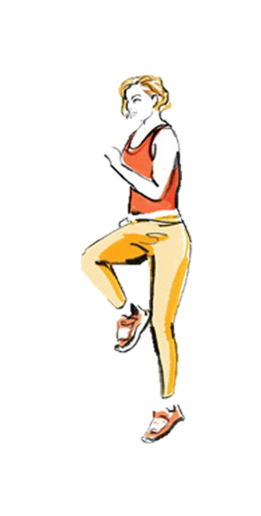
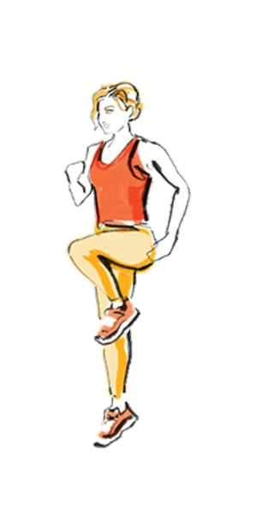
Общеразвивающие упражнения
7. И. п.: основная стойка, руки на поясе. На счет 1—4 —- прыжки на правой ноге, на счет 5—8— на левой ноге, и так попеременно под счет воспитателя, затем пауза и снова прыжки (3—4 раза).

Slide 11
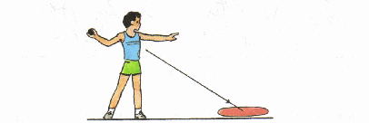
Основные виды движений
1. Метание мешочков горизонтальную цель с расстояния 3 м одной рукой снизу (5—б раз).

Slide 12
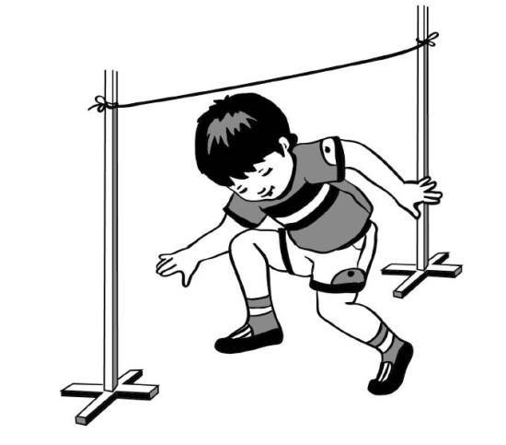
Основные виды движений
2. Подлезание под шнур (палку) боком справа и слева (б раз).

Slide 13
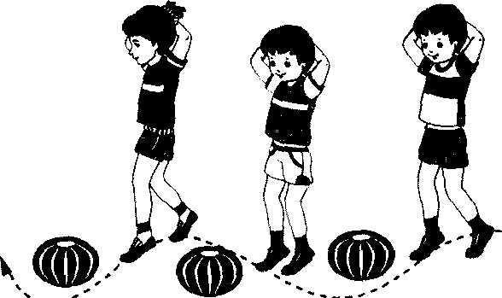
Основные виды движений
3. Ходьба на носках между набивными мячами 2—З раза.

Slide 14
Подвижная игра «Пастух и стадо»
Пастуху даём дудочку, плёточку. Выбираем место, куда погонит стадо пастух.
Дети изображают стадо (коров, теляток, овец).
Волк сидит на противоположной стороне площадки (может спрятаться за дерево).
Произносят слова:
Рано –рано по утру
Пастушок: «Ту- ру – ру – ру.
А коровки в лад ему
Затянули: «Му –му –му.
На слова «Ту – ру –ру» пастушок играет в дудочку, после слов « Му –му – му» коровки мычат.
Пастушок выгоняет стадо и внимательно следит, не появиться ли волк, который будет охотиться за овцами, телятками.
Увидев волка, пастушок щёлкает кнутом, как бы отпугивает его и гонит стадо домой.

Slide 15
Подвижная игра «Пастух и стадо»
Рано –рано по утру
Пастушок: «Ту- ру – ру – ру.
А коровки в лад ему
Затянули: «Му –му –му.

